Slide 1

Enquête Qupi
RÉSULTATS
Karin Lebascle
Pour le groupe de travail :
Manon Deschamps, Agnès Gaudichon, Christèle Nourry,
Olivier Pennarun et Karin Lebascle
Rreva - 7 novembre 2024

Slide 2
Objectifs

Slide 3

Objectifs
Conforter le RU dans son rôle actif de lien entre professionnels et usagers
Mettre en place a posteriori des axes d’amélioration avec l’EOH
Proposer de nouveaux supports de communication pour les patients
Connaître le ressenti de ses patients sur cette thématique
Former les RU à la thématique des IAS
Sensibiliser ses patients et visiteurs au risque infectieux
Accompagner les RU dans une démarche d’amélioration de la qualité et de la sécurité des soins

Slide 4
Méthodologie

Slide 5

Méthodologie
Période d’enquête : Depuis novembre 2022
Cible : Patients et visiteurs, via les représentants des usagers
Enquête par questionnaire : 12 questions
minimum 30 par établissement
Thématiques : Hygiène des mains
Port du masque Vaccination antigrippale
Mailings aux RU de l’annuaire / aux EOH
Relai par l’ARS aux CDU pour SSP 2024

Slide 6




Les acteurs
Enquêtés
Enquêteurs
Support
CPias
Equipe d’hygiène
Direction
Patients et visiteurs
RU

Slide 7
Les outils

Slide 8

Les outils
Enquête “clés en mains”
01
02
03
04
Questionnaire
3 fiches mémo
3 vidéos
Fichier de saisie

Slide 9
Questionnaire
12 questions
(Hygiène des mains, port du masque, vaccination antigrippale)

Slide 10
Les outils
01
02
03
04
Questionnaire
3 fiches mémo
3 vidéos
Fichier de saisie

Slide 11

3 infographies

Slide 12
Les outils
01
02
03
04
Questionnaire
3 fiches mémo
3 vidéos
Fichier de saisie

Slide 13

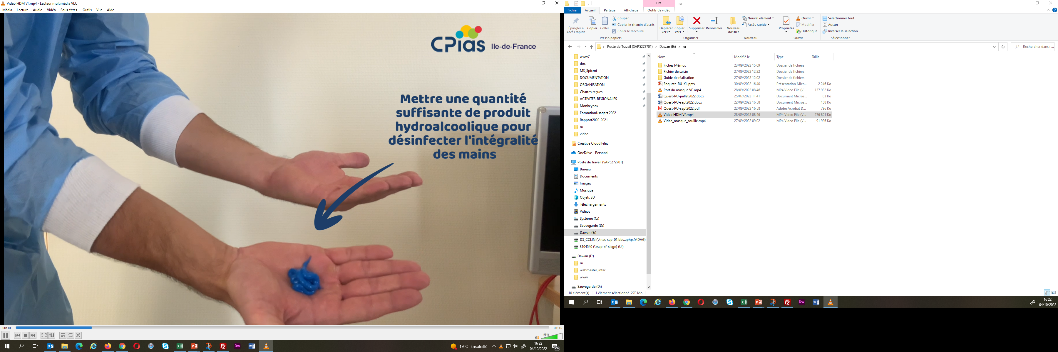
3 vidéos

Slide 14
Les outils
01
02
03
04
Questionnaire
3 fiches mémo
3 vidéos
Fichier de saisie

Slide 15
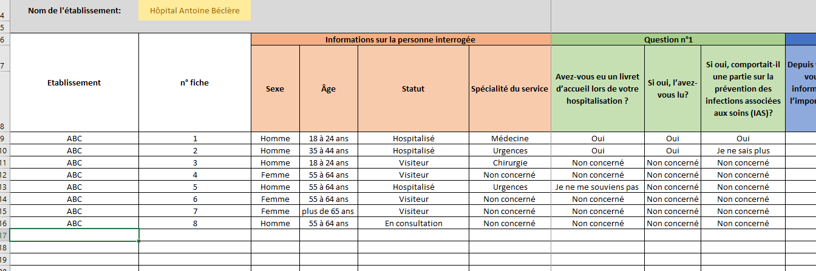
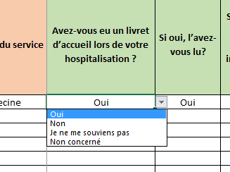
Saisie des questionnaires
Intérêt :
obtenir automatiquement l’analyse de vos questionnaires

Slide 16
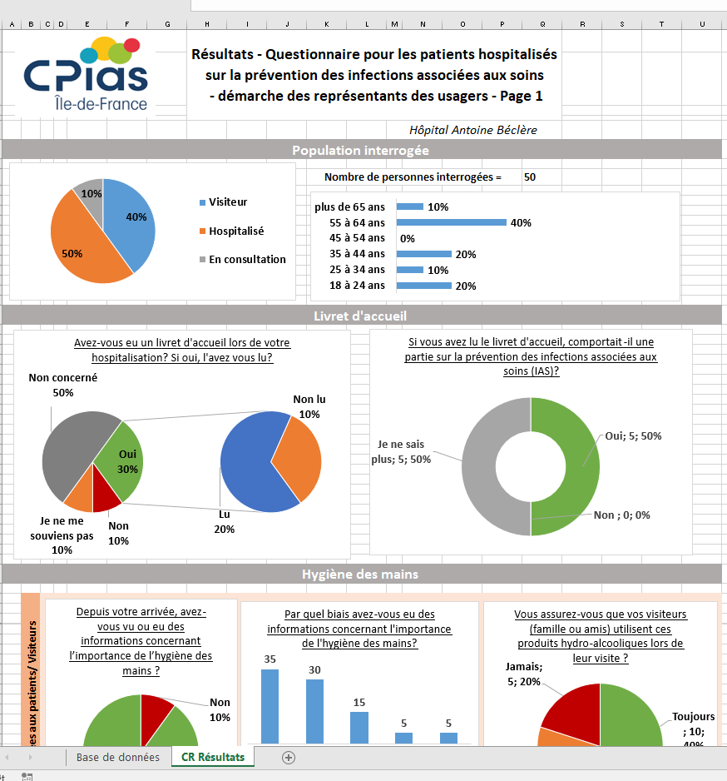
Rapport
automatisé
Disponible dès
la fin de la saisie !

Slide 17
Résultats

Slide 18

Participation
40
17 : public, dont 3 CHU
17 : privé
Établissements
6 : Espic
1618
38%
Hospitalisé : 74,3%
Questionnaires
Visiteur : 11,5%
62%
Consultation : 14,2%
[5 – 218]
n=1585
n=1566
Âge
n=1506
Service
n=1563

Slide 19
Livret d’accueil
Avez-vous eu un livret d’accueil lors de votre hospitalisation ?
?
Non concerné
n=1607
Je ne me souviens pas
n=611
Lu
Oui
Non lu
Si vous avez lu le livret d'accueil, comportait-il une partie sur la prévention des infections associées aux soins ?
Non
n=392
Je ne me souviens plus
Oui

Slide 20
Hygiène des mains (1)
Depuis votre arrivée, avez-vous vu ou eu des info concernant l’importance de l’hygiène des mains?
?
n=1606
Par quel(s) biais ?
59%
41%
n=908
Oui
Non
Avez-vous des produits hydro-alcooliques à votre disposition ?
?
90%
8%
2%
n=1590
Oui
Non
Je ne me souviens pas
?
Vous assurez-vous que vos visiteurs (famille ou amis) utilisent ces PHA lors de leur visite ?
63%
19%
18%
n=1235
Toujours
Parfois
Jamais

Slide 21


Hygiène des mains (2)
Arrive-t-il que des soignants n’utilisent pas de PHA avant de
vous faire un soin ?
?
n=1507
19%
54%
27%
Oui
Non
Je n’ai pas fait attention
Avez-vous observé des soignants avec les bijoux suivants : bracelet, montre, bague ou alliance ?
?
40%
n=1599
14%
46%
Oui
Non
Je n’ai pas fait attention

Slide 22


Hygiène des mains (3)
Seriez-vous prêt(e) à demander à un soignant s’il s’est désinfecté les mains avec un produit hydro-alcoolique avant votre soin ?
?
n=1457
40%
60%
Oui
Non
?
Pour quel motif ne demanderiez-vous pas à un soignant s'il s'est désinfecté les mains ?
n=781
77%
7%
16%
J’ai confiance dans le personnel soignant
J’ai peur des conséquences pour mes soins
Autre

Slide 23
Port du masque
Trouvez-vous normal d’inciter un VISITEUR à porter un masque s’il est enrhumé ou s’il tousse ?
?
n=1570
89%
6%
5%
Oui
Non
Sans avis
Trouvez-vous normal que les soignants vous demandent, en tant que patient, de porter un masque lors de vos soins, si vous êtes enrhumé ou si vous toussez ?
?
n=1570
89%
5%
6%
Oui
Non
Sans avis

Slide 24
Vaccination antigrippale
Pensez-vous que la VACCINATION CONTRE LA GRIPPE devrait être obligatoire pour les soignants ?
?
n=1533
50%
43%
8%
Oui
Non
Je pensais qu’elle l’était déjà
?
Seriez-vous prêt à vous faire vacciner contre la grippe pour vous protéger et protéger votre entourage ?
n=1561
50%
30%
20%
Oui
Non
Je me suis déjà vaccine(e)
cette année

Slide 25

Portail EIG
?
Connaissez-vous sur internet
le portail de déclaration des évènements sanitaires indésirables graves (dont les IAS) ?
n=1541
10%
90%
Oui
Non

Slide 26
Conclusion

Slide 27


Peu d’obstacles rencontrés par les RU
Bonne compréhension du port du masque
Intérêt de la vaccination
Participation assez faible
Livret d’accueil absent ou non lu
Manque d’info sur l’HDM
Outils toujours à disposition

